Slide 1

?
-
X
Kiwinest
RSA solution for us
SW Proposal

Slide 2

목차
?
-
X
배경
RSA란?
기능
기대효과
개발 일정
참조

Slide 3
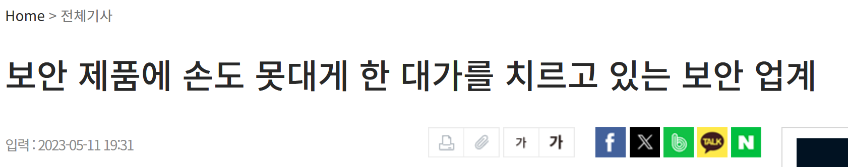

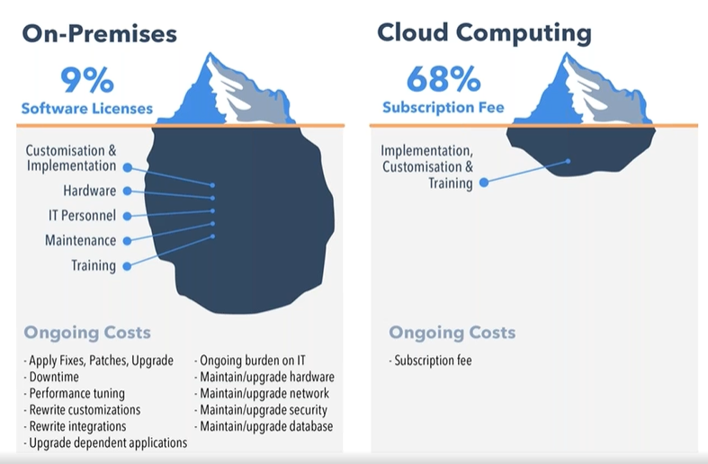
배경
?
-
X
SOHO나 중소기업, 개인사업자를 위한 샌드박스 솔루션이나 암호화 소프트웨어 부족
높은 안전성과 유연성을 제공할 수있는 Kiwinest가 적합

Slide 4
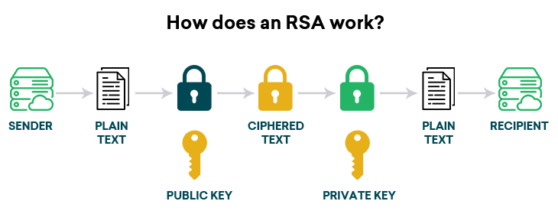
RSA란?
?
-
X
What is RSA?
- High safety and security
- Simple infrastructure
- High flexibility

Slide 5
기능
?
-
X
파일 액세스 관리
사용자가 지정한 파일에 대한 접근을 관리.
암호화/복호화에는 암호화 키가 사용되며 키 없이는 영구적으로 파일에 접근할 수 없음.
문서 / 코드 암호화
소인수 분해, 모듈러 연산, 오일러 Phi 함수, 유클리드 호제법 등의 수학적 개념들로 구성된 RSA는 높은 안전성을 보장
Cycle clean-up 사이클 클린-업
안전성과 계산 리소스를 동시에 확보하기 위해 주기적으로 낮은 상태의 키 값을 새롭게 갱신하고 암호화/복호화하는 기능. RSA의 유연성을 최대한 살림.
설정화면에서 조정 가능.

Slide 6
기대효과
?
-
X
SOHO나 중소기업, 개인사업자
사이에서의 활발한 사용
암호 분야에 대한 관심 증가,
엔터프라이즈 외의 보안 일반화
소프트웨어 컨트리뷰터의 기여

Slide 7
개발일정
?
-
X
기능 구현
C언어로 기존 Python 코드 마이그레이션 후 DLL로 저장
Flutter 프레임워크와의 호환 테스트
기타 기능들은 Dart로 구현
UI/UX
Figma 사용하여 초안 제작
Flutter 프레임워크 사용
테스트
시간 복잡도 테스트 및 효율성 검증
릴리즈
문서 검토
아이디어 제안
03.11
04.14
05.12
05.19
05.26

Slide 8
참조
?
-
X
RSA wikipedia
https://ko.wikipedia.org/wiki/RSA_%EC%95%94%ED%98%B8
Veracrypt documentation
https://www.veracrypt.fr/en/Documentation.html
boannews
https://www.boannews.com/media/view.asp?idx=118001
RSA 암호방식의 안전성에 관한 연구
https://www.dbpia.co.kr/Journal/articleDetail?nodeId=NODE00885198

